Slide 1
5장. 조건문

Slide 2
목차
  1. if 조건문
  2. 블록 구조

Slide 3
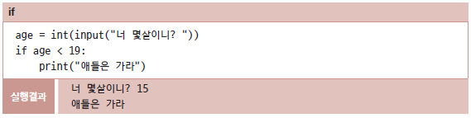
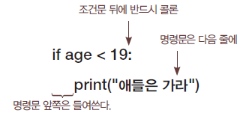
1. if 조건문
if문
  조건문 : 조건의 진위 여부에 따라 명령 실행 여부 결정
  if 키워드로 조건문 작성
    해당 조건이 참일 때만 명령이 실행
    해당 조건이 거짓인 경우 무시하고 지나침
    형식 규칙 지켜야 함

Slide 4
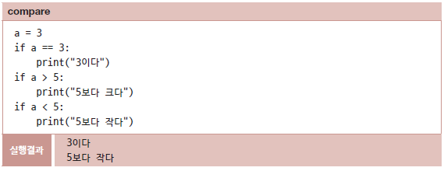
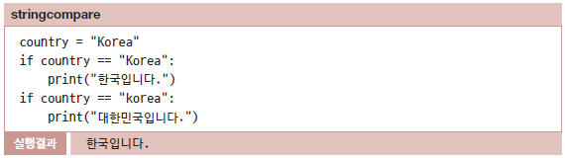
1. if 조건문
비교 연산자
  두 값의 상등 여부나 대소관계 비교하여 참, 거짓 반환
  if문이 이 평가 결과에 따라 명령 실행 여부 결정

Slide 5
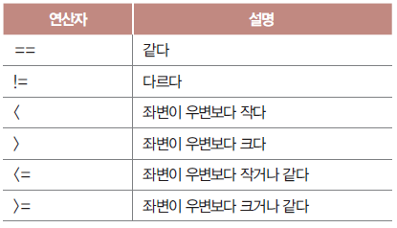
1. if 조건문

Slide 6
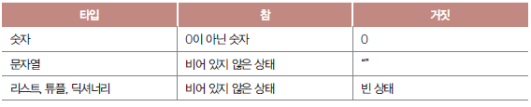
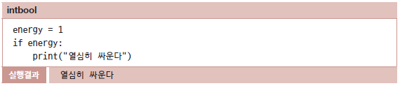
1. if 조건문
  조건문에 비교연산식 대신 변수 바로 쓸 수도 있음

Slide 7
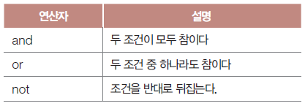


1. if 조건문
논리 연산자
  두 개 이상의 조건을 한꺼번에 점검하는 경우

Slide 8
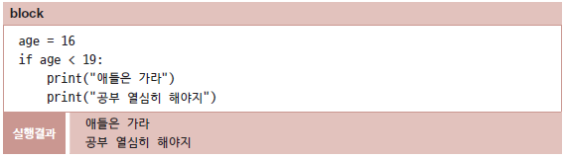
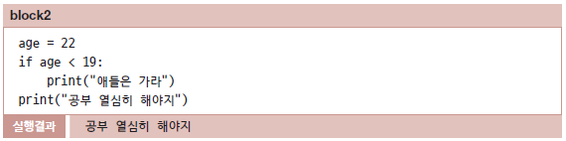
2. 블록 구조
블록 구조
  블록 : 한꺼번에 실행되는 명령 묶음
    여러 명령이 하나의 조건에 함께 영향을 받음
    들여쓰기 틀려서 블록 구조 맞지 않으면 일부만 조건에 걸림

Slide 9
2. 블록 구조
  반복문이나 함수에도 블록 구조가 똑같이 적용됨
  들여쓰기는 [Tab] 키 또는 공백 사용
    공백 개수에는 제약 없음
    [Tab] 은 자동으로 4개 공백 띄움

Slide 10
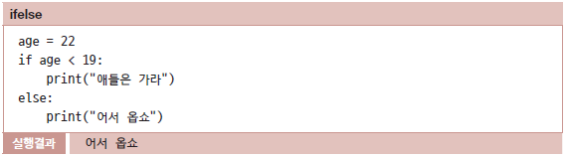
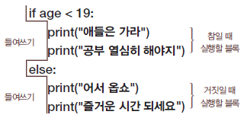
2. 블록 구조
else문
  조건 진위에 따라 실행할 명령을 선택
  각 자리에 2개 이상의 명령 넣을 수 있음
    같이 실행할 명령은 들여쓰기 맞추어 블록 구성하여야

Slide 11
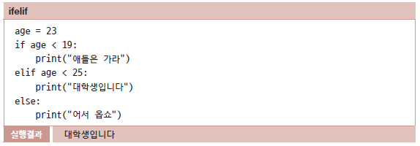
2. 블록 구조
elif문
  else if
  if else 문에서 조건 만족하지 않을 때 세부 조건을 추가 점검
    살펴봐야 할 조건에 따라 얼마든지 elif문 넣을 수 있음
    elif문 수 늘려 많은 조건 점검할 수 있음

Slide 12
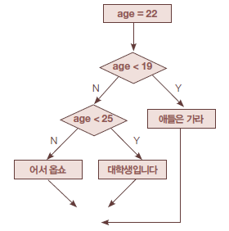
2. 블록 구조

